Slide 1
Sena strykningar en gång till
Nya variabler
Gunnar Enlund
Överläkare
Akademiska sjukhuset, Uppsala

Slide 2
Behandlingsnummer 120 är unikt

Slide 3
Behandlingsnummer
Skapas när operationsanmälan görs
i de flesta program.
Dock inte i Cosmic TM, då det skapas när operationstid slut skapas,
alternativt när strykningsorsak anges.
Det är det enda som är unik för ingreppet.!

Slide 4
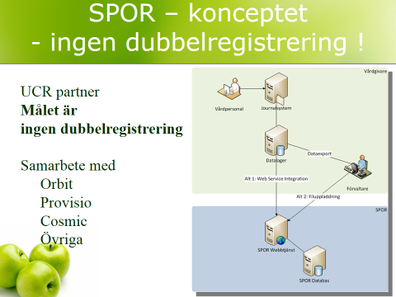

Slide 5
Vad behövs för att dokumentera en strykning
Detta behövs
Detta skapar en komplett strykning

Slide 6
Planerad operationsstartstid saknas idag ofta
Detta finns idag
Detta skapar inte en komplett strykning

Slide 7
Efter strykningen
……..Läggs posten tillbaka till väntelistan
Det unika behandlingsnumret är kvar.
Om ett nytt unikt behandlingsnummer skulle skapas då posten läggs tillbaka i väntelistan, skulle allt fungera utan problem

Slide 8
Efter operationen blir genomförd
Det unika behandlingsnumret är kvar
SPOR behandlar alla poster med unikt behandlingsnummer, så att posten skrivs över om det skickas igen.
Detta är SPOR:s sätt att garantera att rättelser blir genomförda.

Slide 9

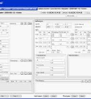


Dataflöde med kvalitetskontroll
KORRUPT
DATA
Fellista
Det som ej rättats
Felaktiga värden är illa för den egna enheten,
men det ger dessutom missvisande siffror för riket

Slide 10
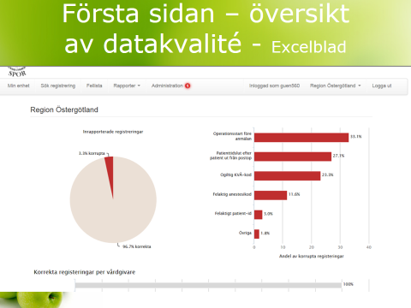

Slide 11
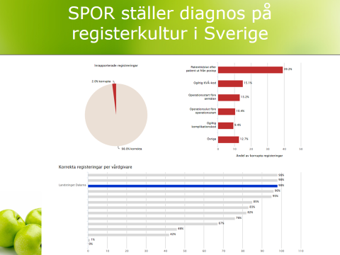

Slide 12
Vad behövs för att dokumentera en operation
Detta händer:
Operationen blir registrerad
Strykningsorsaken har inte längre någon operationstid att kopplas till

Slide 13
Sena strykningar data (oktober 2015)
Inskickad data vid strykning | Mer än en rad planering | Planerad optid start | Planerad patienttid start
Stockholm | Ja | Nej | Nej
Sörmland | Ja | Nej | Ja
Östergötland | Nej | ? | ?
Kronoberg | Nej | ? | ?
Kalmar | Ja | Nej | Ja
Halland | Ja | Nej | Ja
Västra Götaland | Ja | Ja | Nej
Dalarna | Nej | ? | ?
Gävleborg | Nej | ? | ?
Värmland (test) | Nej | ? | ?
Västmanland (test) | Ja | Ja | Nej
Västerbotten (test) | Inget data | Inget data | Inget data

Slide 14
Åtgärd
Vi måste ha en träff med Orbit och Provisio samt övriga operationsplaneringssystem.
Tillsammans med UCR
För att åtgärda detta.
Sena strykningar är en mycket viktig
kvalitetsparameter.
SPOR har inte pålitlig statistik kring detta idag.

